Slide 1
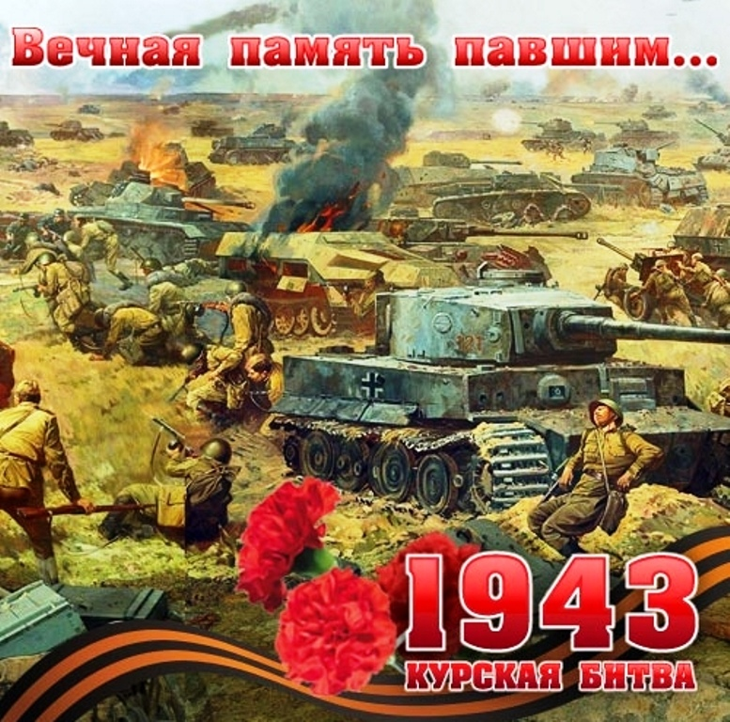

Slide 2
ОТГАДАЙ ЗАГАДКУ
Нашим недругам в злобе не спится,
Но заставы стоят как стена.
Даже в мирные дни на границе
Боевые дают …

Slide 3
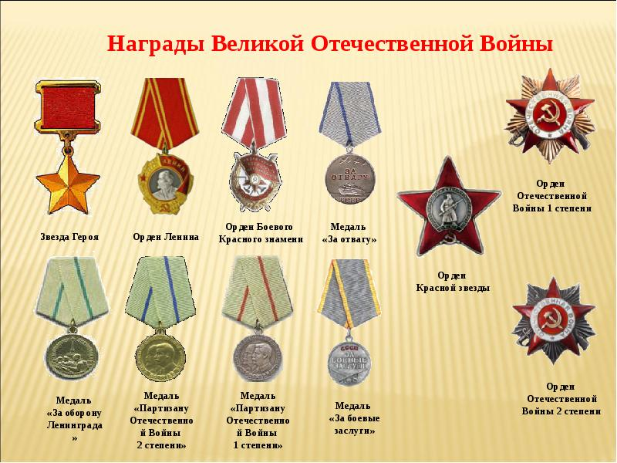
ОТГАДАЙ ЗАГАДКУ
Нашим недругам в злобе не спится,
Но заставы стоят как стена.
Даже в мирные дни на границе
Боевые дают ордена

Slide 4
Каждому результату поставьте в соответствие букву и получите фразу
Задание | Буква
5 + 3 = | р
94 – 15 = | я
64 + 11 = | к
28 – 5 = | к
53 – 21 = | с
15 + 2 = | и
20 + 32 = | у
7 – 7 = | а
6 + 18 = | б
13 + 17 = | т
16 – 4 = | а
9 + 1 = | в
75 | 52 | 8 | 32 | 23 | 0 | 79 | 24 | 17 | 30 | 10 | 12

Slide 5
Каждому результату поставьте в соответствие букву и получите фразу
Задание | Буква
5 + 3 = | р
94 – 15 = | я
64 + 11 = | к
28 – 5 = | к
53 – 21 = | с
15 + 2 = | и
20 + 32 = | у
7 – 7 = | а
6 + 18 = | б
13 + 17 = | т
16 – 4 = | а
9 + 1 = | в
75 | 52 | 8 | 32 | 23 | 0 | 79 | 24 | 17 | 30 | 10 | 12
К | У | Р | С | К | А | Я | Б | И | Т | В | А

Slide 6
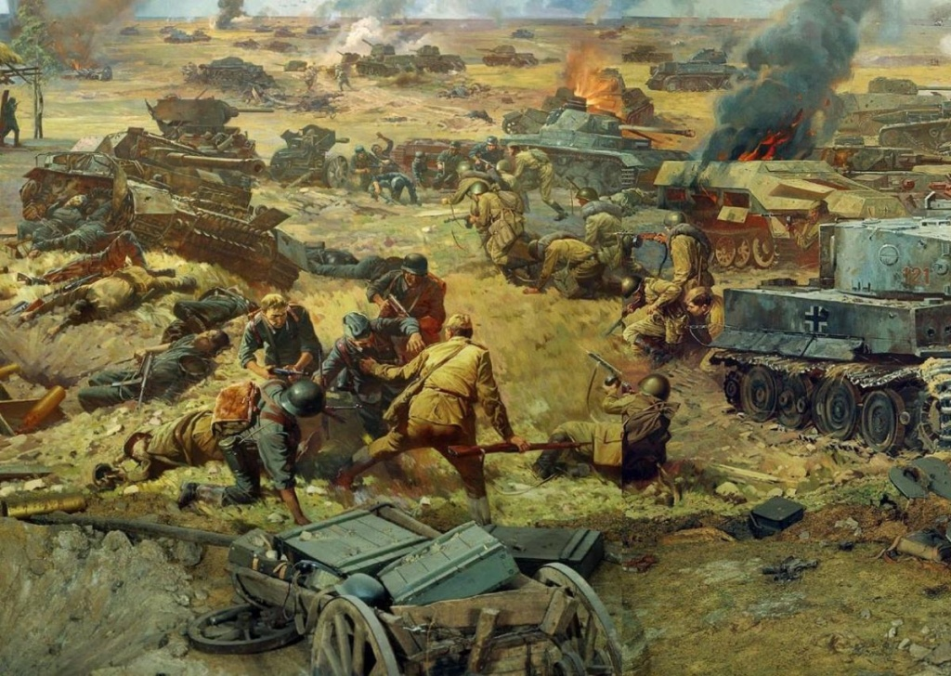
Курская битва произошла в:
а) 6 сентября - 3 октября 1940г.
б) 5 июля-23 августа 1943г.
в) 7 апреля - 5 июля 1941 г.
г) 28 августа- 12 ноября 1942 г.

Slide 7
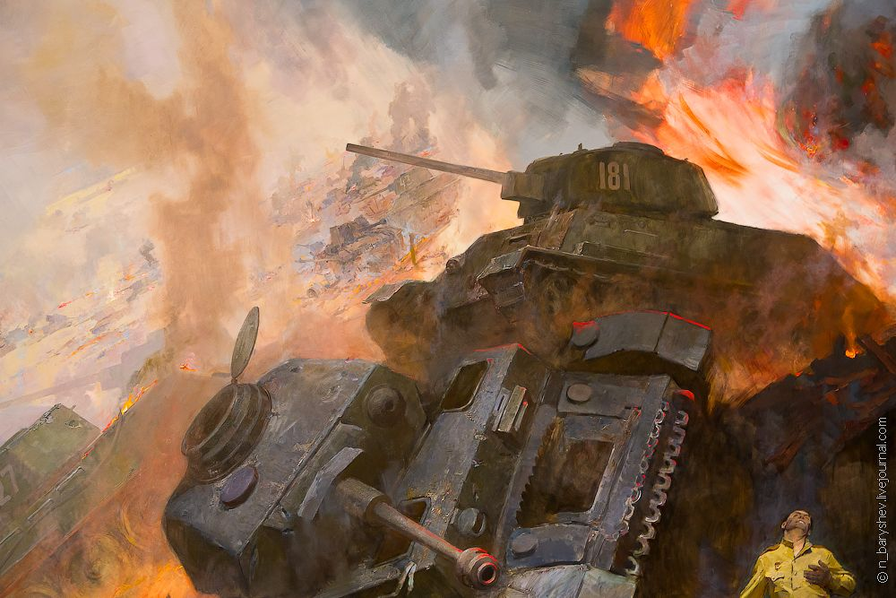
Курская битва - это одно из сражений
а) Второй мировой войны
б) Первой мировой войны
в) Великой Отечественной войны

Slide 8
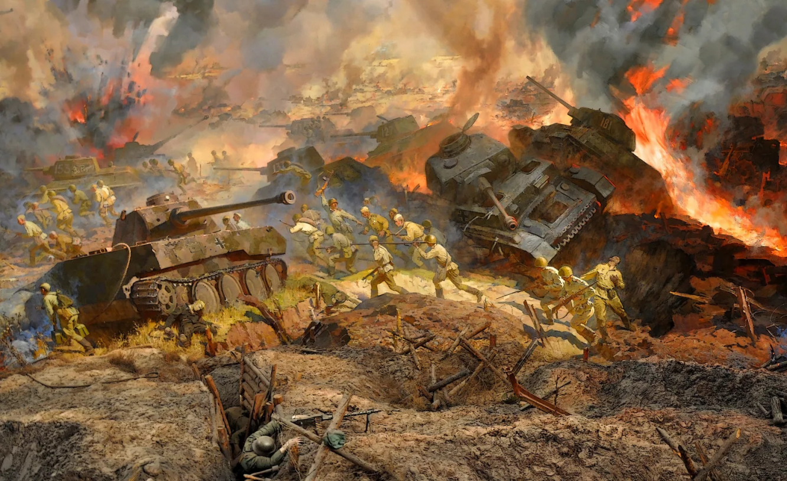
В период Курской битвы произошло крупнейшее танковое сражение:
а) битва под Верденом
б) битва под Прохоровкой
в) битва под Курском

Slide 9
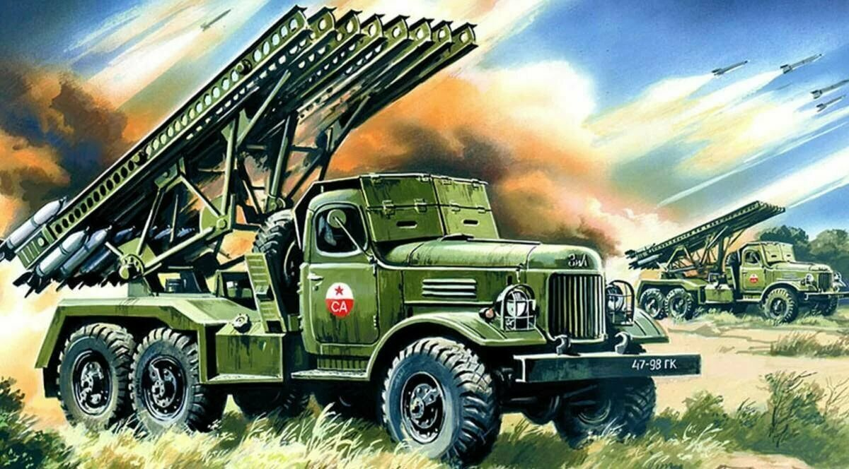
Во время Курской битвы впервые применили бесствольную систему полевой реактивной артиллерии:
а) "Андрюша"
б) "Ванюша"
в) "Катюша"

Slide 10
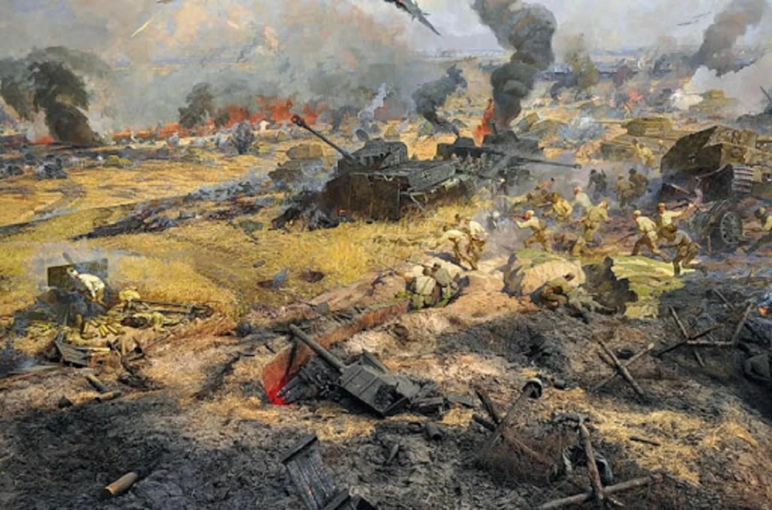
Как называлась немецкая наступательная операция в ходе Курской битвы?
а) Барбаросса
б) Тайфун
в) Цитадель
г) Уран

